Slide 1



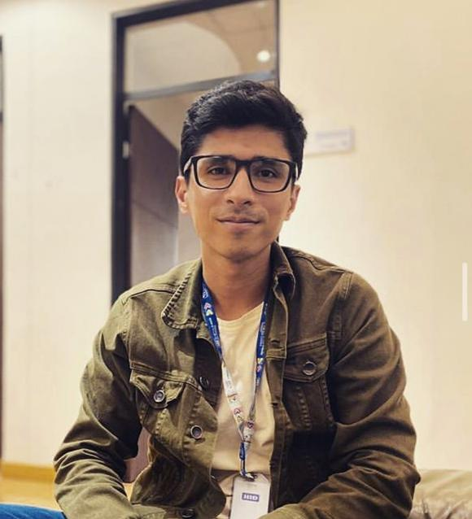

Definición de recursos
Julian Herrera
German Silva
Andrés Martínez
Diego Díaz
Juan Morales
Arquitecto
Product Owner
Desarrollador
Desarrollador
QA
Ingeniero de sistemas con más de 8 años de experiencia con conocimiento diseño de arquitectura de software, líder de proyectos.
Ingeniero de sistemas con 10 años de experiencia en desarrollo, levantamiento de requerimientos, coordinación de proyectos. Certificaciones SCRUM (Developer – Master)
Ingeniero de sistemas con mas de 5 años de experiencia en desarrollo de software, certificado en JAVA [OCA - OCA] y Scrum [Developer - Master].
Ingeniero de sistemas con amplia experiencia en desarrollo de software, desarrollo en .net, .net core 3.1
Ingeniero de sistemas con más de 5 años de experiencia con conocimiento en procesos de calidad de software.

